Slide 1

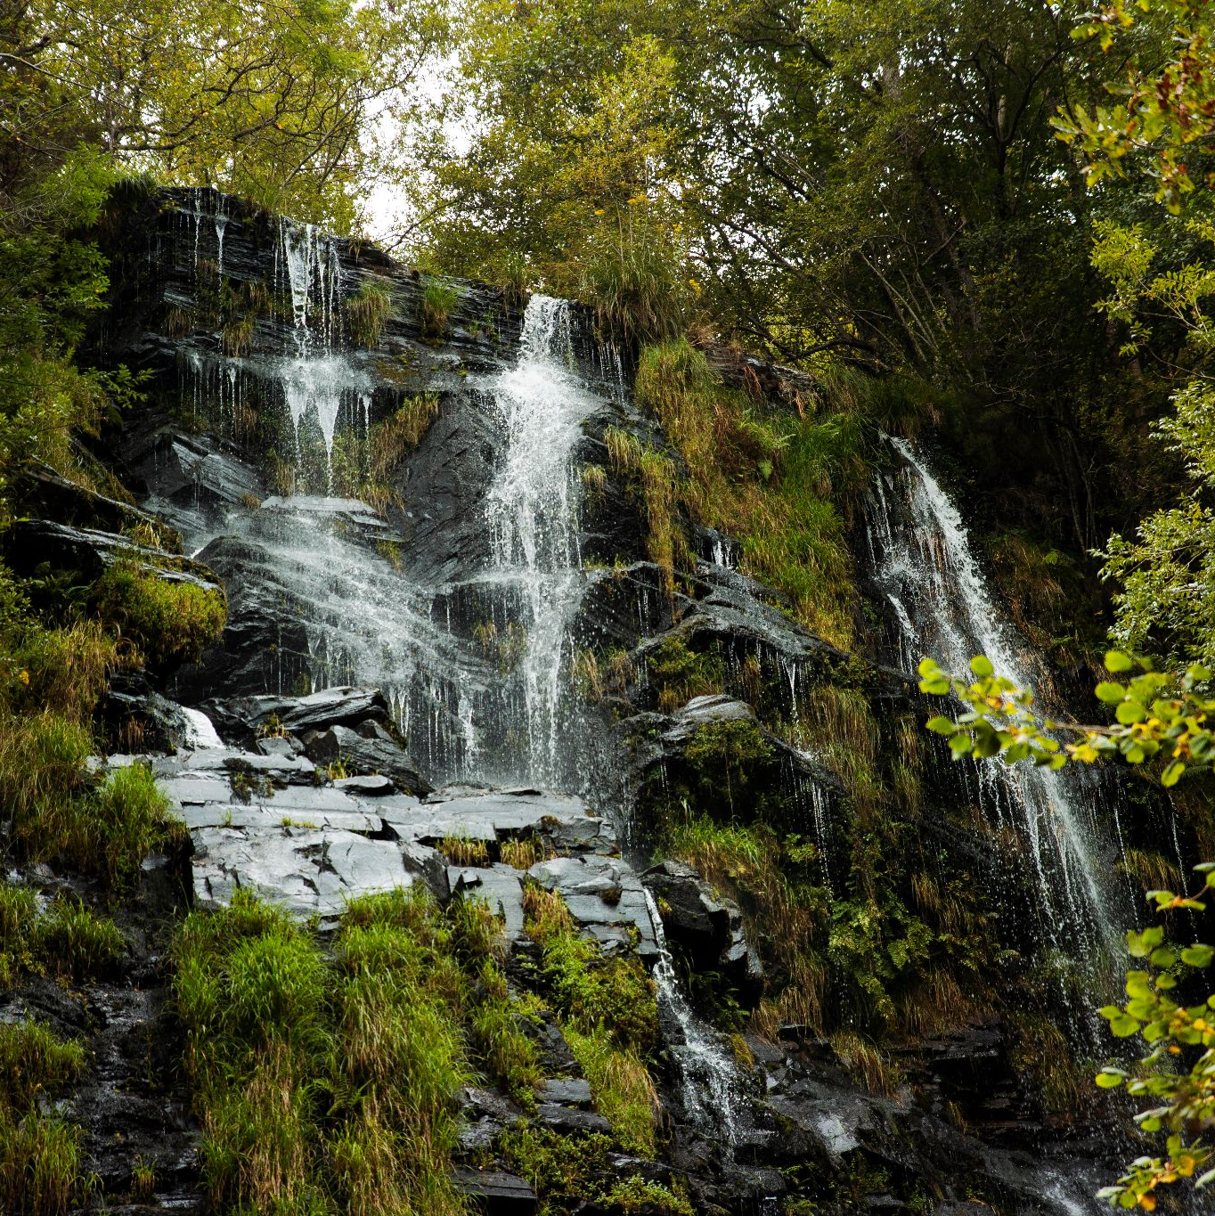


조원별 조사
destination b
4-5 days
여행 기간에 따른 숙박비와 숙박 선호도
Saturn is a gas giant and has several rings
destination c
destination D
6-7 days
8-9 days
Despite being red, Mars is actually a cold place
Venus is extremely hot, even more than Mercury

Slide 2
여행 기간에 따른 숙박비와 숙박 선호도 -김재성-

Slide 3
주제 선정 이유
1.여행 기간에 따라 얼만큼 숙박비를 지출하는지 궁금해서
2. 비용에 따라 사람들이 어떤 숙박을 더 선호 하는지 궁금해서

Slide 4
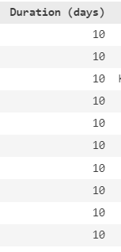
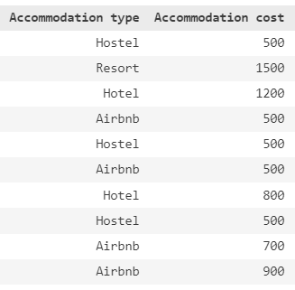
사용한 데이터셋과 출처
출처 https://www.kaggle.com/code/abdulkerimnee/travel-trip-dataset-analysis/notebook
Duration(Days) : 여행기간
Accommodation type : 숙박유형
Accommodation cost : 숙박 비용

Slide 5
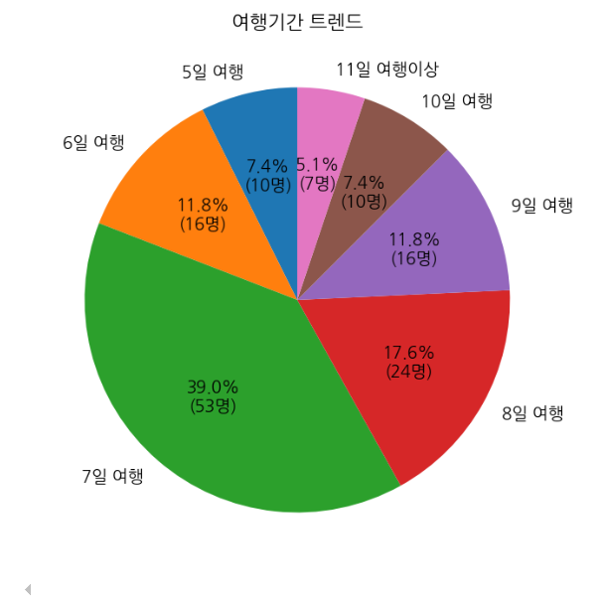
여행기간 트렌드
전체 데이터 셋을 Pie 그래프화
7일 여행과 8일 여행이 트렌드다!

Slide 6
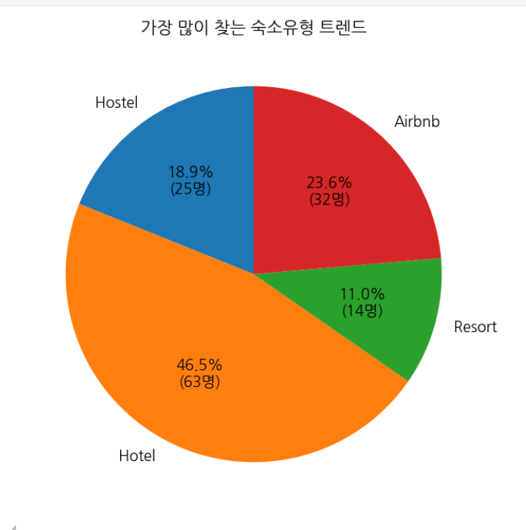
가장 많이 찾은 숙박 유형
호텔이 히트다! 히트!

Slide 7
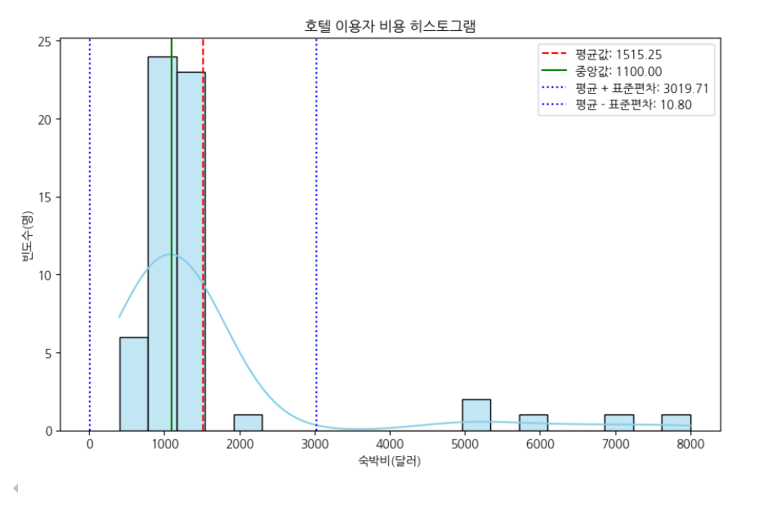
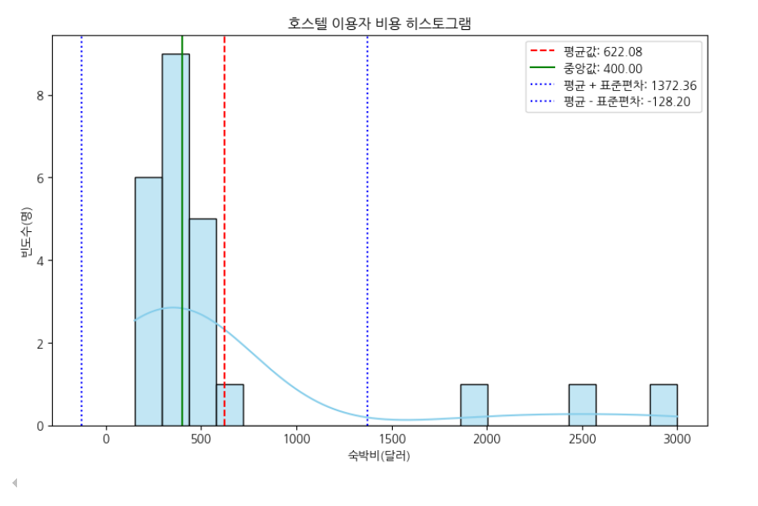
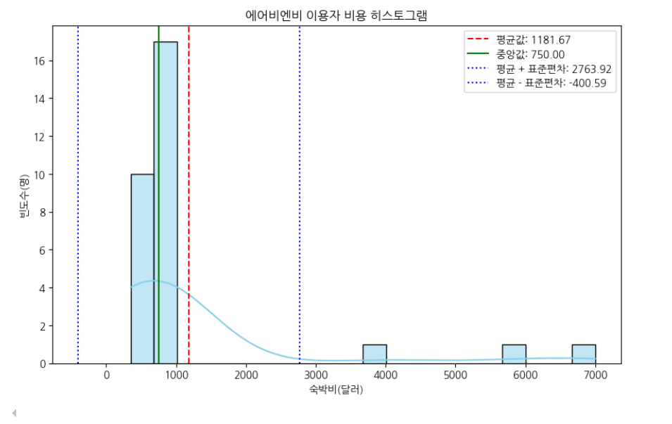
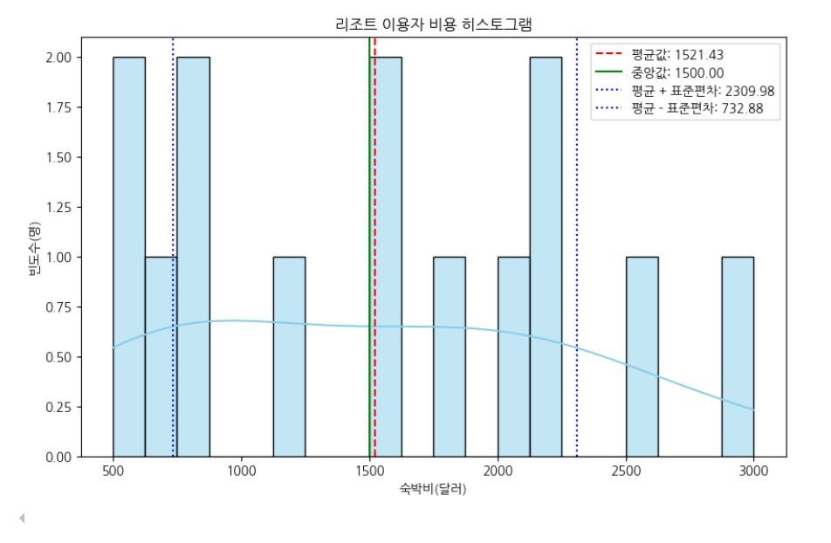
숙소 유형에 따른 가격 Hist
비쌈!
저렴함!
적당함!
다양함!

Slide 8
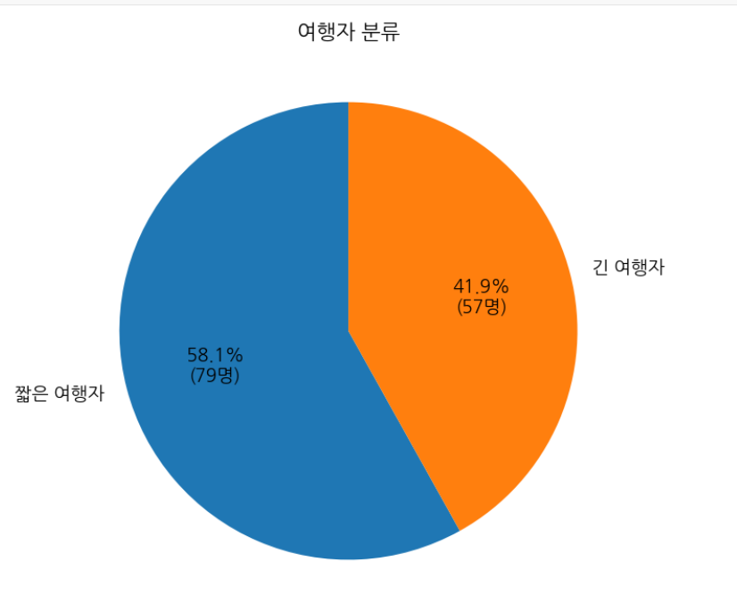

여행자 분류

Slide 9
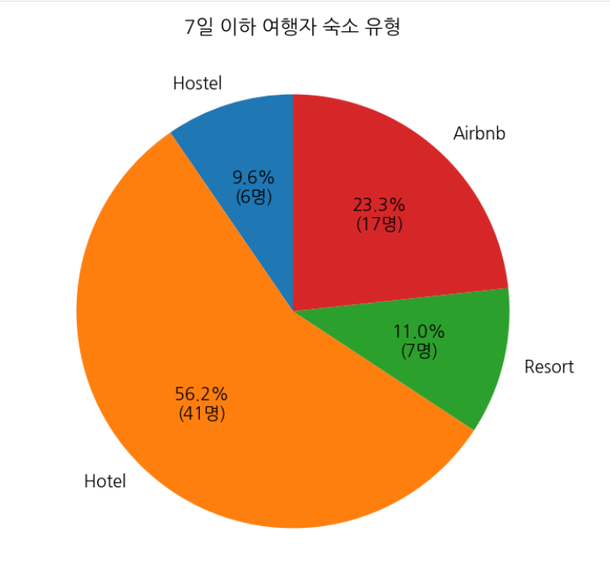
짧은 여행자 선호 숙박유형
웬만하면 호텔감

Slide 10
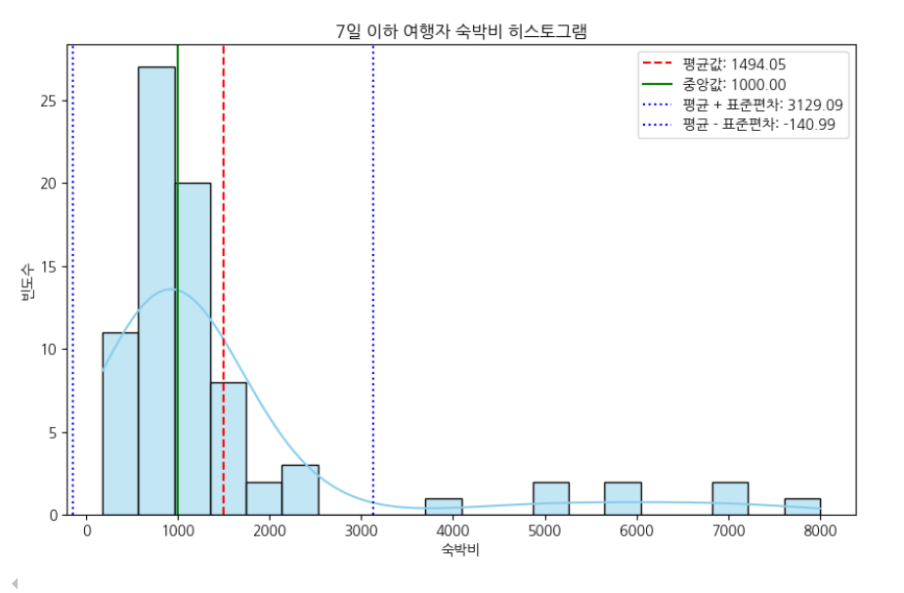
짧은 여행자 숙박비 HIST
1000달러 대에 여행객들이 몰려 있다.

Slide 11
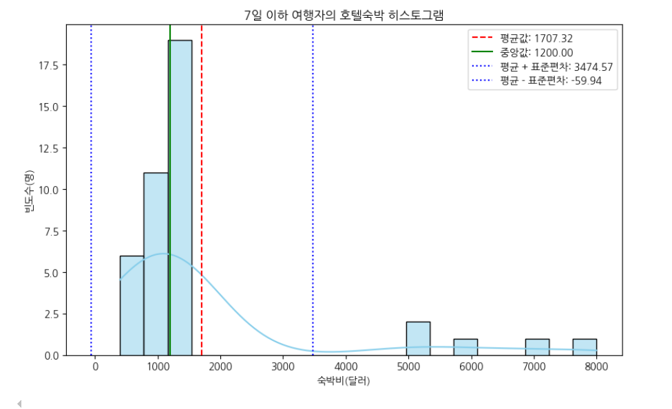
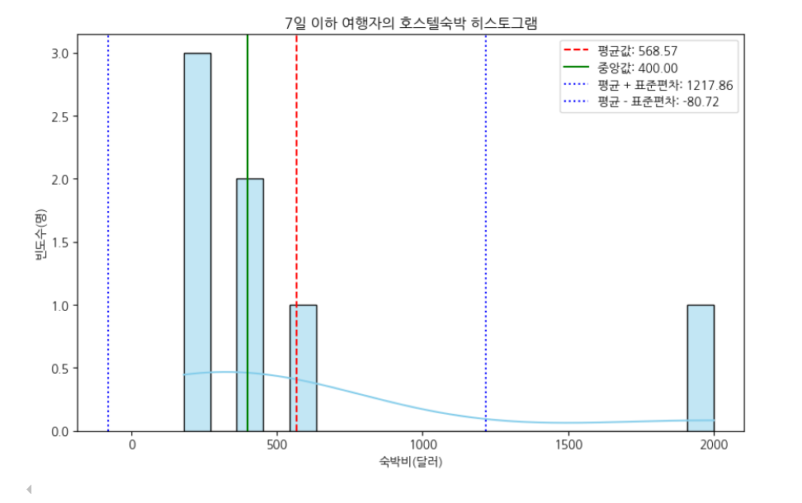
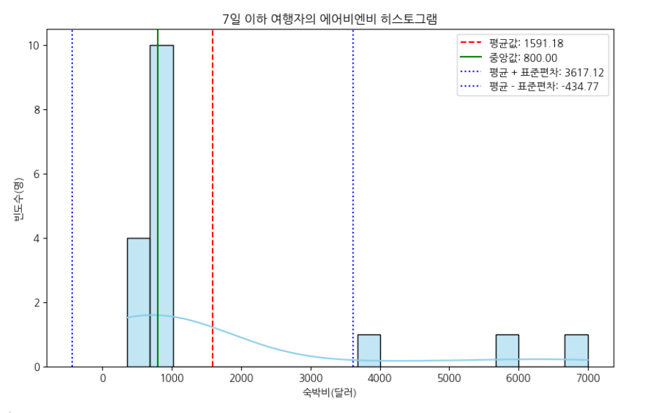
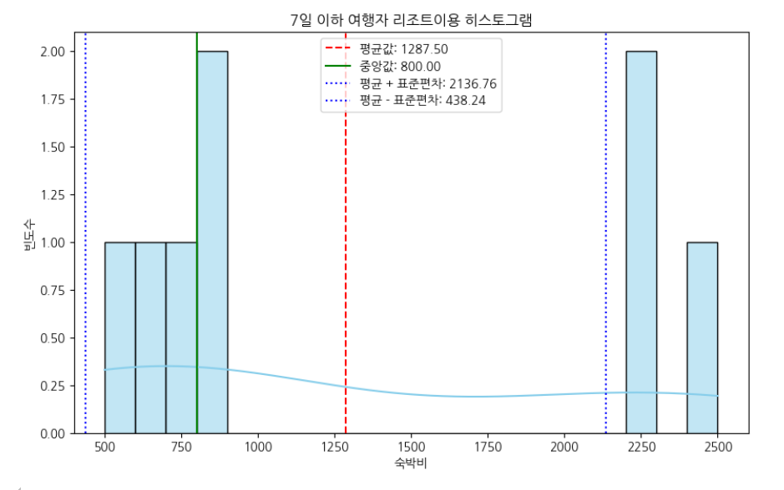
짧은 여행자 숙박비 HIST
1000~1500 달러 호텔이 가장 많음.
값싼 호스텔은 얼마 없음.
500~1000 달러
총 14명
적당함.
돈 조금 더 주고 저렴한 리조트를 간 것 같음.

Slide 12
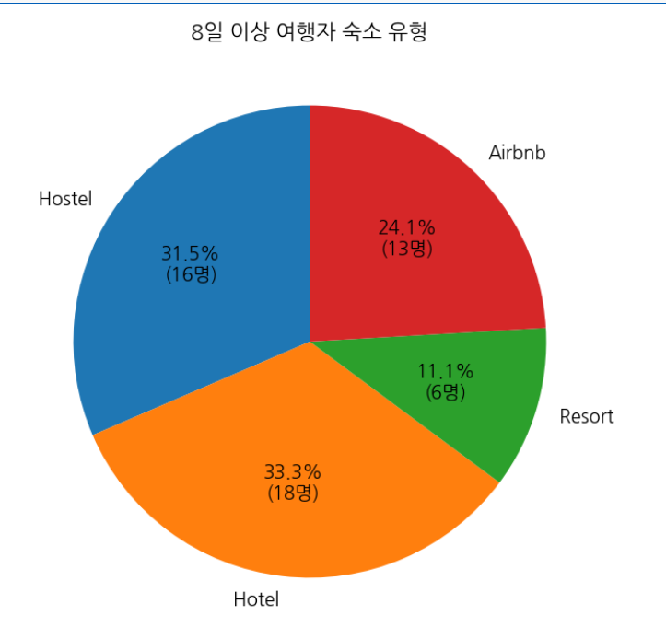
긴 여행자 선호 숙박유형
여전히 호텔이 제일 많지만 호스텔과 에어비엔비 비율이 크게 증가 했음!

Slide 13
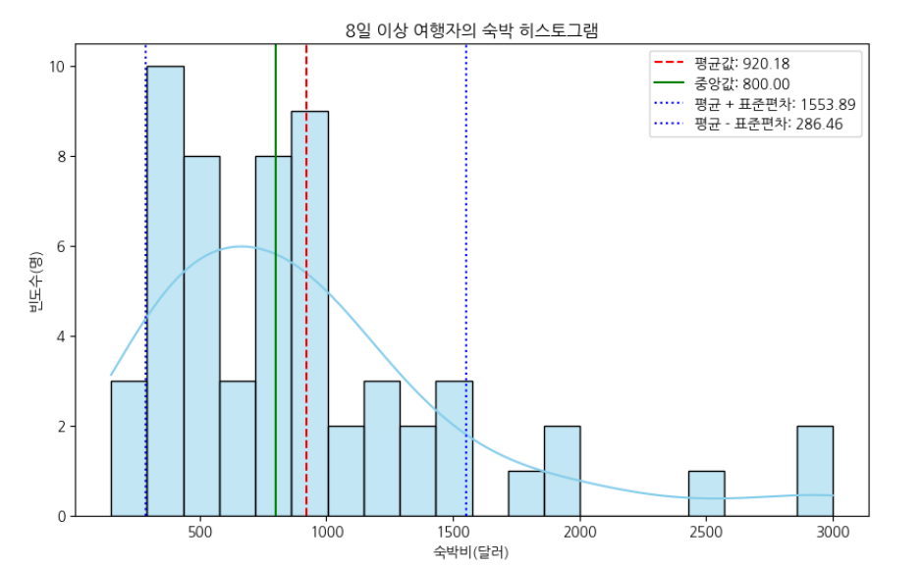
긴 여행자 숙박비 HIST
500달러 이하의 숙박 시설을 이용하는 사람이 많아졌다!

Slide 14
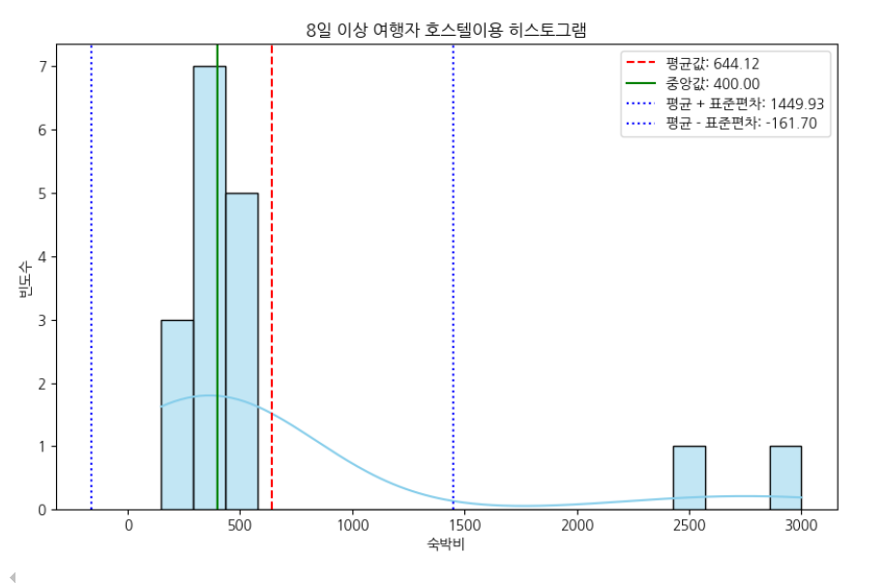
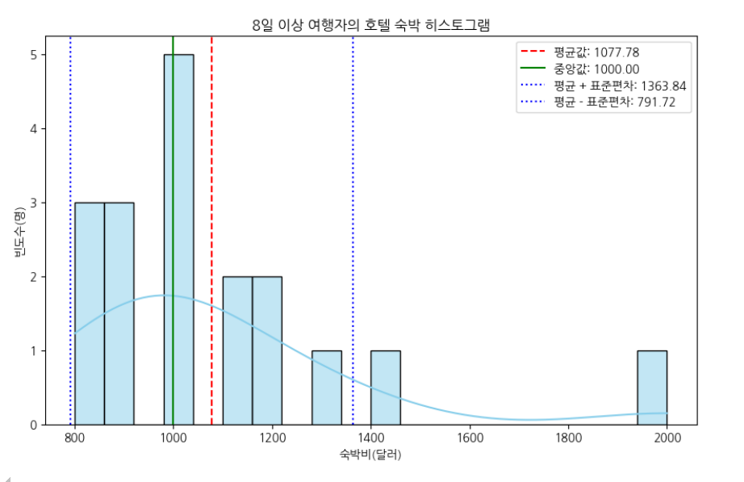
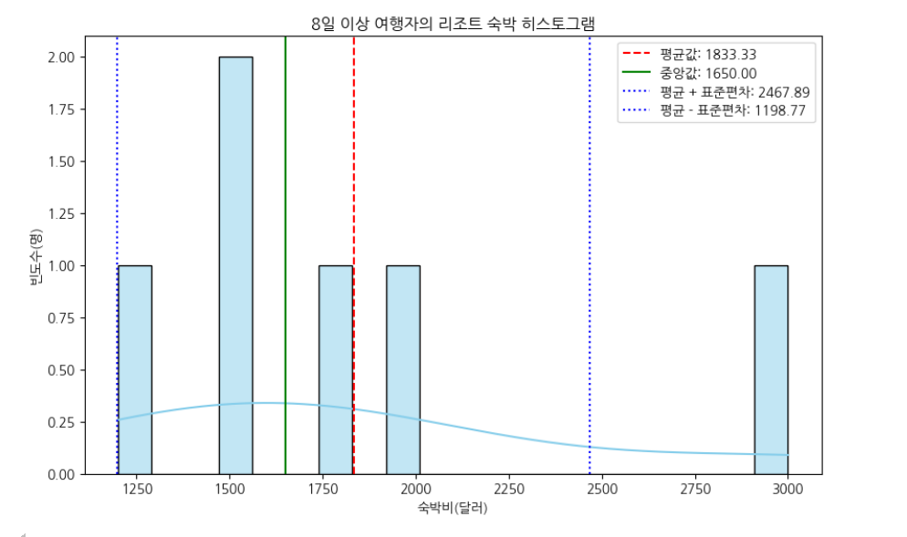
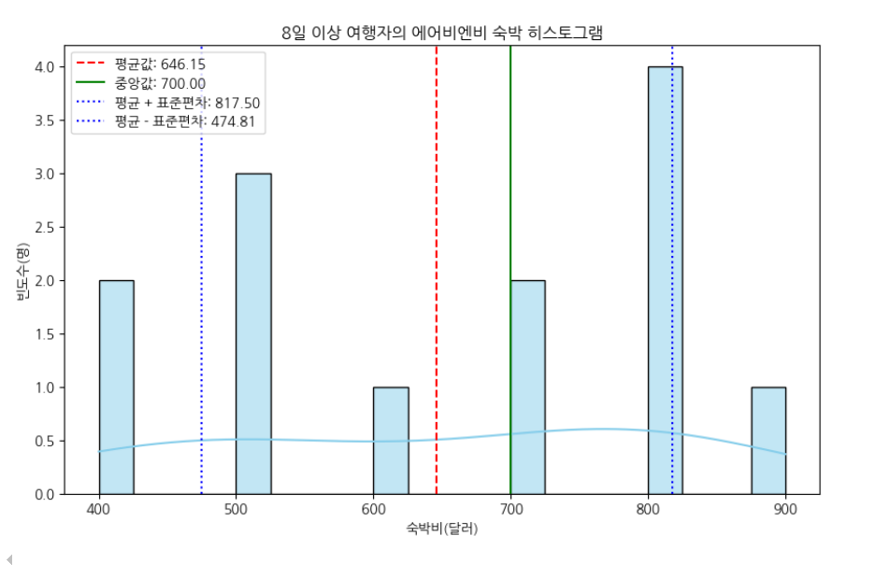
긴 여행자 숙박비 HIST
값싼 호스텔 이용객이 크게 증가했음!
1000달러 이하 호텔 이용객수가 많았음.
에어비엔비는 1000달러 이하인 숙소만 이용했음
비싼 리조트 사용자가 생겨났음

Slide 15
트렌드 분석 결과
7~8일 정도 여행을 하는 것이 트렌드다!
숙소는 호텔로 잡는게 트렌드!
여행 기간이 짧으면 1000달러 이상의 숙소를 예약 하는 경우가 많았고
길어지면 1000달러 이하의 숙소를 예약하는 추세다!
부족한 점 : 외국인들을 위주로 분석한 트렌드이기 때문에
한국인들에겐 별 쓸 모 없는 분석결과 일 수도 있음.
감사합니다.

